Slide 1
Технология переработки нефти
Лекция № 8
Каталитический риформинг бензиновых фракций
Лектор – к.т.н., доцент отделения
химической инженерии ИШПР Юрьев Е.М.

Slide 2
Поточная схема завода с глубокой переработкой сернистой нефти
Нефть
Газы на переработку
Гидроочистка, риформинг
Керосин (фр. 180-240 ^{о}С)
Керосин
Фракция Н.К.-180 ^{о}С
ЭЛОУ-АТ
Дизельное топливо
(фр. 250-350 ^{о}С)
Гидроочистка
Дизельное топливо
Компонент бензина
Изомеризация
С₅-С₆
Мазут (фр. >350 ^{о}С)
Фракция Д.Т.
Производство битума
Газ
Алкилирование изобутана олефинами
Высоко-октановый бензин
Гидрокрекинг
Олефинсо-держащий газ
Производство масел
Гудрон
фр. >500 ^{о}С
ВТ
Бензин
Фракция
250-350 ^{о}С
Керосин
Каталитический крекинг
Диз. топливо
Висбрекинг
Остаток > 350 ^{о}С
+Н₂
^{о}С
стационар
Процессы облагораживания тяжелого сырья
Коксование,
деасфальтизация
кипящий слой
Производство светлых и дистиллятных нефтепродуктов
Сларри и blacking -системы
ЭЛОУ-АТ – электрообессоливание нефти и атмосферная перегонка
ВТ – вакуумная перегонка

Slide 3
Классификация и назначение гидрокаталитических процессов
1. Гидрокаталитические процессы реформирования нефтяного сырья:
  а) каталитическая ароматизация прямогонных бензинов (каталитический риформинг);
  б) каталитическая изомеризация легких (С₅–С₆) алканов.
2. Каталитические гидрогенизационные процессы облагораживания нефтяного сырья:
  а) гидроочистка топливных фракций;
  б) гидрообессеривание высококипящих и остаточных фракций (вакуумных газойлей, масел, парафинов и нефтяных остатков).
  Эти процессы предназначены для удаления из нефтяного сырья гетероорганических соединений.
3. Каталитические процессы деструктивной гидрогенизации (гидрокрекинга) нефтяного сырья:
  а) селективный гидрокрекинг нефтяного сырья (топливных фракций, масел, гидравлических жидкостей) с целью повышения октановых чисел автобензинов и получения низкозастывающих нефтепродуктов путем гидродепарафинизации;

Slide 4
Классификация и назначение гидрокаталитических процессов
3. Каталитические процессы деструктивной гидрогенизации (гидрокрекинга) нефтяного сырья:
  б) легкий гидрокрекинг
  вакуумных газойлей для повышения содержания изопарафиновых углеводородов в бензинах;
  низкооктановых бензинов для гидроподготовки сырья каталитического крекинга с одновременным получением дизельных фракций;
  в) глубокий гидрокрекинг дистиллятного сырья (вакуумных газойлей) и нефтяных остатков с целью углубления переработки нефти;
  4. Специальные процессы гидрирования и облагораживания нефтяных фракций:
    а) гидродеароматизация реактивных топлив и масляных дистиллятов;
    б) гидрирование алкенов с целью повышения окислительной стойкости нефтяных фракций;
Распространение ГК-процессов обусловлено следующими причинами:
— непрерывным увеличением в общем балансе доли сернистых и высокосернистых нефтей;
— ужесточением требований по охране природы и к качеству товарных нефтепродуктов;
— развитием каталитических процессов с применением активных и селективных катализаторов и предварительным глубоким гидрооблагораживанием сырья (например, для процессов каталитического риформинга и крекинга);
— необходимостью дальнейшего углубления переработки нефти;

Slide 5
Общая информация
Каталитический риформинг - один из базовых процессов нефтеперерабатывающей и нефтехимической промышленностей, предназначенный для повышения детонационной стойкости бензинов, получения ароматических углеводородов (главным образом, бензола, толуола и ксилола), и ВСГ.
Количество эксплуатируемых установок катриформинга:
    - В мире – 1500;
    - В России – 58 (Суммарная мощность 30 млн т /год).
До 2020 г. в России намечен ввод 8 новых установок риформинга, суммарной мощностью 8,5 млн т/год.
Доля каталитического риформинга бензинов (% на продукты прямой перегонки нефти) по регионам
Азия | Восточная Европа | Средний Восток | Северная Америка | Западная Европа | Россия | Среднее по миру
8 | 14,8 | 10,2 | 32,3 | 14,6 | 11,9 | 14

Slide 6
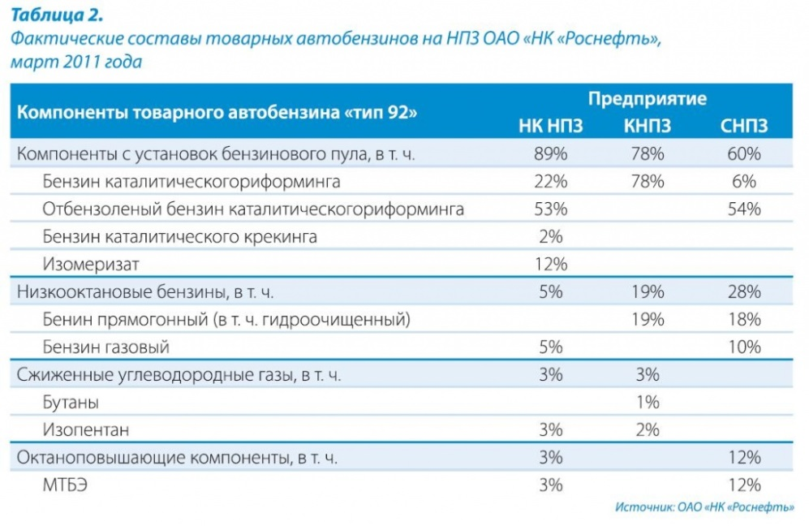
Составы товарных автобензинов (2009 г.)
Содержание, % | Россия (прогноз на 2010 г.) | Россия (среднее по НК «Роснефть» в Самарской области, 2011 г.) | Евросоюз (стандарты Евро-4, 5)
Бутаны | 3,5 | 0,3 | 3,5
Бензин риформинга | 42 | 35,3 | 27-35
Рафинат риформинга (АрУ) | - | 35,6 | -
Бензин каткрекинга | 25 | 0,7 | 25-30
Алкилат | 5 | - | 8-16
Изомеризат | 5 | 4 | 7-11
Низкооктановые компоненты | 7 | 17,3 | 3-4
Оксигенаты | 4 | 5 | 8-10
Сумма ароматики | 38,5 | 31,5 | < 25 %
Среднее ИОЧ | 93 | 92,3 | 95

Slide 7
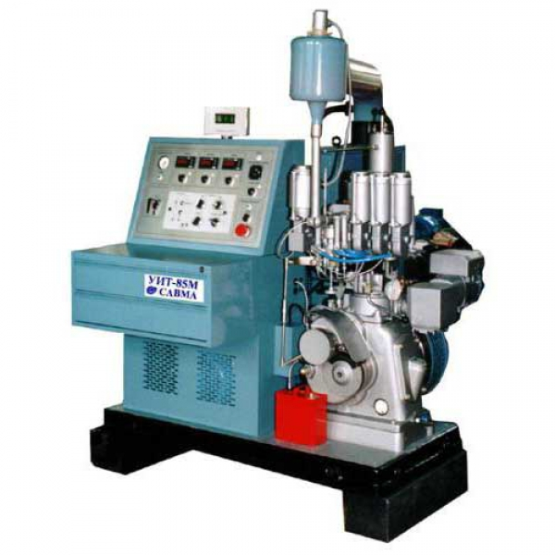
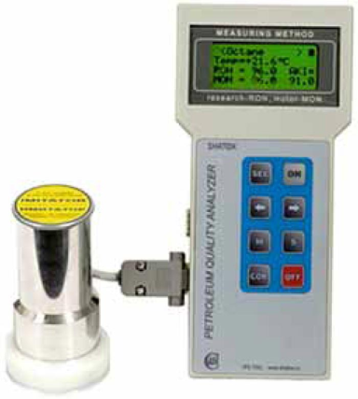
Бензины автомобильные
Характерный металлический звон при детонации создаётся детонационной волной, многократно отражающейся от стенок цилиндра. При детонации снижается мощность двигателя и ускоряется его износ.
Испытания на детонационную стойкость проводят или на полноразмерном автомобильном двигателе, или на специальных установках с одноцилиндровым двигателем.
Исследовательское октановое число (ОЧИ) показывает, как ведёт себя бензин в режимах малых и средних нагрузок.
Моторное октановое число (ОЧМ) показывает поведение бензина на режимах больших нагрузок (под нагрузкой, движении в гору, ускорение и т. д.) ОЧМ имеет более низкие значения, чем ОЧИ.
Установка УИТ-85 для определения октанового числа по моторному и исследовательским методам (арбитражная методика)
Портативный октанометр (экспресс-методика)

Slide 8
Октановые числа веществ и бензинов различных видов
Вещество | ОЧМ | ОЧИ
Метан | 110,0 | 107,5
Пропан | 100,0 | 105,7
Бутан | 91,0 | 93,6
Изобутан | 99,0 | 101,1
Пентан | 61,7 | 61,7
Пентан(2-Метилбутан) | 90,3 | 92,3
2,2,3-Триметилбутан | 101,0 | 105,0
Н-гептан | 0 | 0
Изооктан (2,2,4-триметилпентан) | 100 | 100
1-Пентен | 77,1 | 90,9
2-Метил-1-бутен | 81,9 | 101,3
Метилциклопентан | 80,0 | 91,3
Циклогексан | 77,2 | 83,0
Бензол | 111,6 | 113,0
Толуол | 102,1 | 115,7
Бензины прямой перегонки | 41-56 | 43-58
Бензины термического крекинга | 65—70 | 70—75
Бензины каталитического крекинга | 75—81 | 80—85
Бензины каталитического риформинга | 77—86 | 83—97
Бензин АИ-80 | 76 | 80
Бензин АИ-92 | 83,5 | 92
Полимербензин | 85 | 100
Алкилат | 90 | 92
Алкилбензол | 100 | 107
Этанол | 100 | 105
Метил-трет-бутиловый эфир | — | 117

Slide 9
Бензины автомобильные
Средние компонентные составы автомобильных бензинов, %
Компонент | А-76 (А-80) | АИ-91 | А-92 | АИ-95 | АИ-98
Бензин каталитического риформинга:
мягкого режима | 40-80 | 60-90 | 60-88 | - | -
жесткого режима | - | 40-100 | 40-100 | 5-90 | 25-88
Ксилольная фракция | - | 10-20 | 10-30 | 20-40 | 20-40
Бензин каталитического крекинга | 20-80 | 10-85 | 10-85 | 10-50 | 10-20
Бензин прямой перегонки | 20-60 | 10-20 | 10-20 | - | -
Алкилбензин | - | 5-20 | 5-20 | 10-35 | 15-50
Бутаны+изопентан | 1-7 | 1-10 | 1-10 | 1-10 | 1-10
Газовый бензин | 5-10 | 5-10 | 5-10 | - | -
Толуол | - | 0-7 | 0-10 | 8-15 | 10-15
Бензин коксования | 1-5 | - | - | - | -
Гидростабилизированный бензин пиролиза | 10-35 | 10-30 | 10-30 | 10-20 | 10-20
МТБЭ | <=8 | 5-12 | 5-12 | 10-15 | 10-15
* - Этилированный.

Slide 10
Бензины автомобильные
Реформулирование бензина:
Этилированный бензин
отказ от соединений свинца;
2. Бензин на основе риформата
отказ от ароматических соединений (в т.ч. бензола);
3. Бензин с добавкой оксигенатов
отказ от эфиров, спиртов;
4. Бензин с балансовым количеством изомеризатов, алкилатов (из оксигенатов – только этанол).
Сегодня (в США и Европе) топливо для ДВС должно иметь такую же полноту сгорания, что и топлива с высоким содержанием оксигенатов.

Slide 11
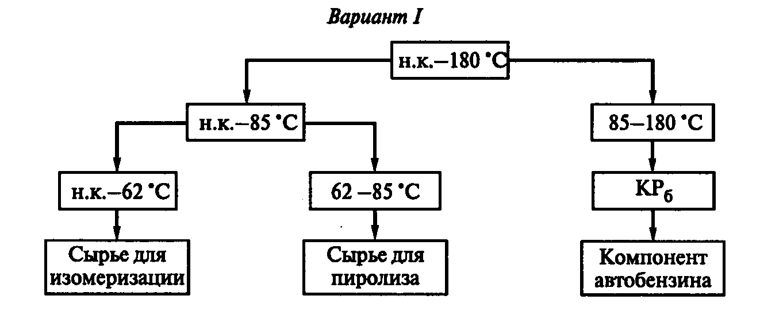
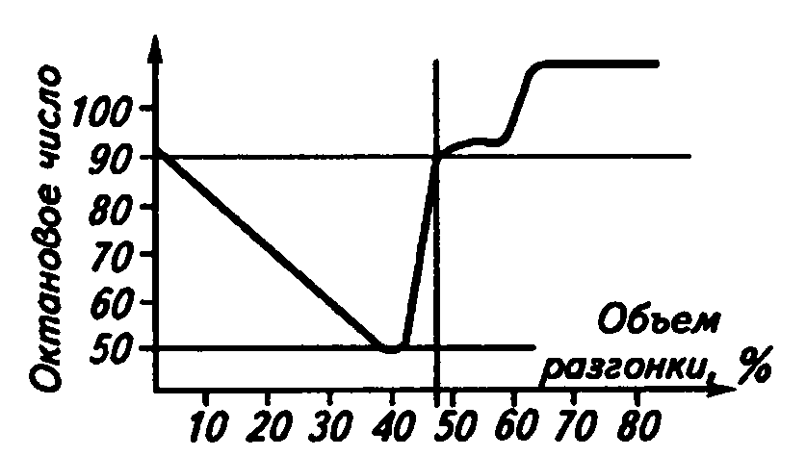
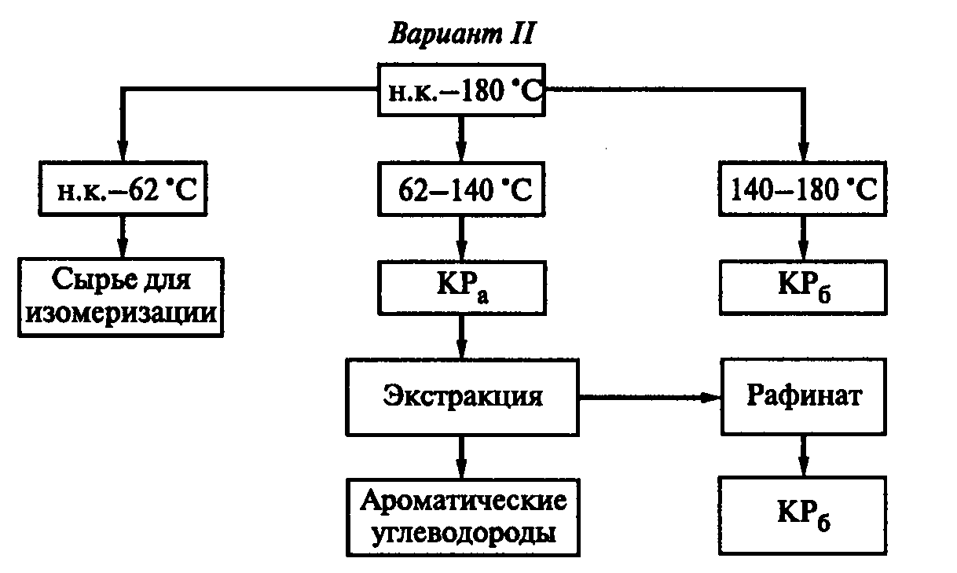
Переработка фракции н.к.-180 ºС
2 варианта риформинга:
Производство высокооктанового компонента бензина;
Производство ароматических УВ;
Распределение ИОЧ в типичном риформате (данные IFP)

Slide 12
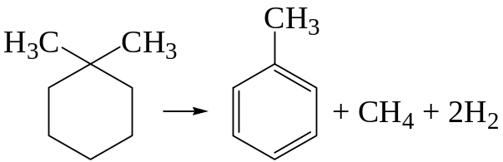
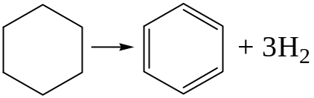
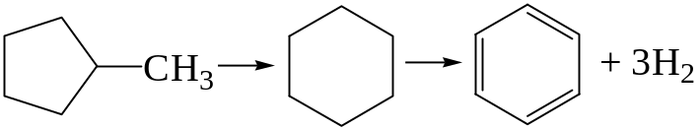
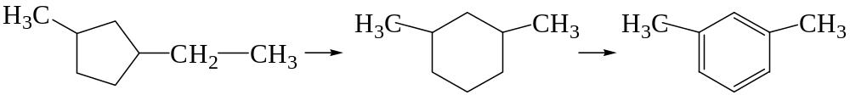
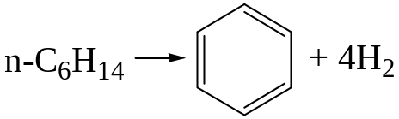
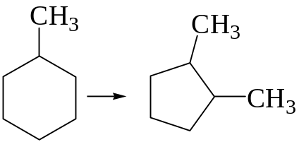
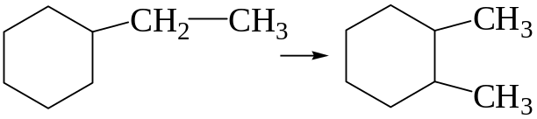
Основные реакции каталитического риформинга
Дегидрирование шестичленных нафтенов (наиболее быстрая реакция):
Дегидроизомеризация пятичленных нафтенов (медленнее на порядок):
Ароматизация (дегидроциклизация)
парафинов (медленнее на полпорядка):
Изомеризация:

Slide 13
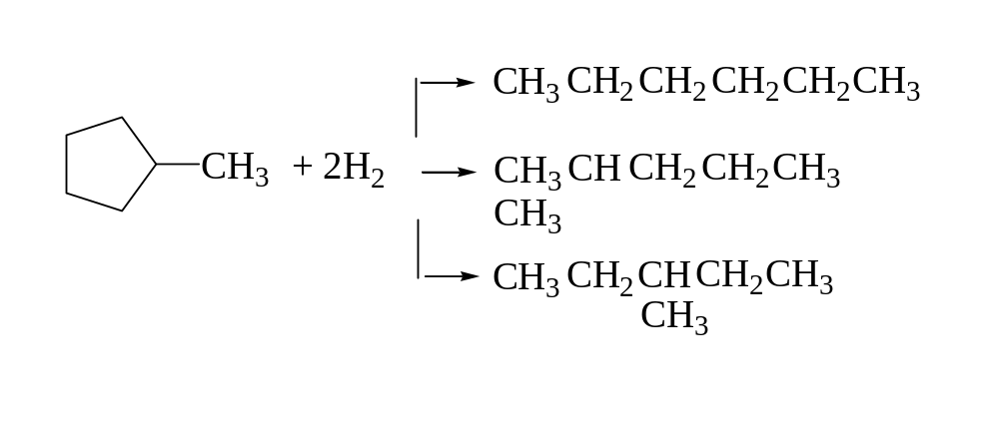
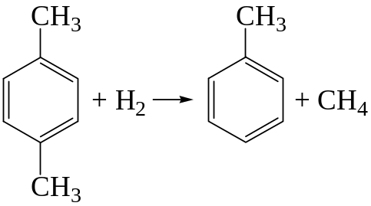
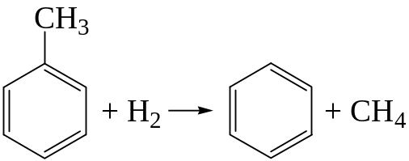
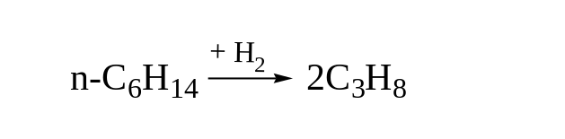
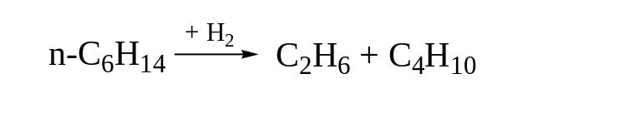


Основные реакции каталитического риформинга
Реакции раскрытия кольца:
Деалкилирование:
Гидрокрекинг и гидрогенолиз:
Реакции коксообразования:

Slide 14
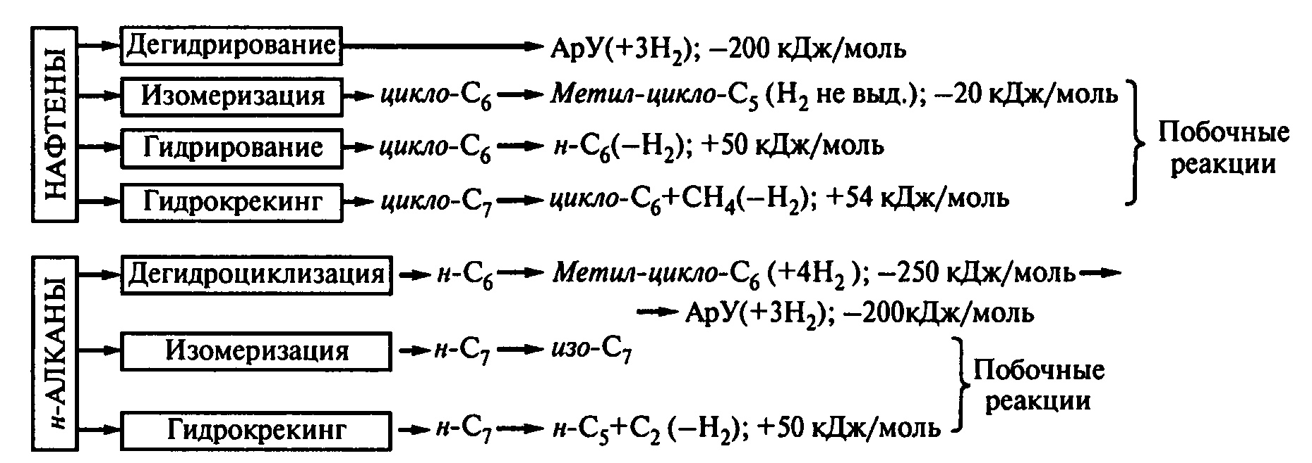
Особенности процесса каталитического риформинга
Образование дешевого ВСГ – важнейшая особенность процесса;
Скорости реакций: дегидрирование циклогексана >> дегидроизомеризация циклопентана >> дегидроциклизация парафинов > изомеризация парафинов.
Термодинамически выгодны: высокие температуры и низкие парциальные давления водорода;
НО: парциальное давление водорода повышено для подавления реакций коксообразования, а температуры повышаются по циклу работы катализатора для компенсации потери глубины ароматизации.
Тепловой эффект – -(250-630) кДж/кг;

Slide 15
Сырье для риформинга
Содержание УВ, % об. | Сырье | Продукт
Парафины | 50 | 35
Олефины | 0 | 0
Нафтены | 40 | 10
Ароматика | 10 | 55
Фракционный состав:
- КРа: С₆ (62-85 °С), С₇ (85-105 °С), С₈ (105-140 °С)
- КРб: 85-180 °С (С₇-С₁₀)
- чем тяжелее сырье, тем:
- выше выход риформата;
- выше выход ароматики и выше ОЧ;
- выше скорость образования кокса;
- при одинаковом числе атомов С температура кипения ароматики выше, чем у парафинов и нафтенов на 10-15 °С, поэтому, например, для получения продукта с к.к.=180 °С нужно взять сырье с к.к.=165-170 °С;
Химический состав
Высокое содержание нафтенов: выход риформата и водорода возрастают;
Соединения | Максимально допустимое содержание, ppm | Комментарий
Сера | 1 | образует сульфиды с металлами, требуется блок гидроочистки
Влага | 1,5 | вымывает галогены с катализатора
Азот | 0,5 | разрушает кислотные центры

Slide 16
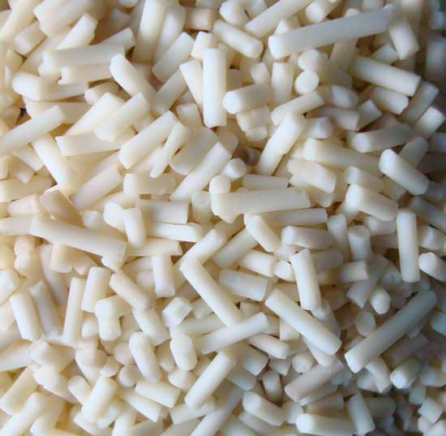
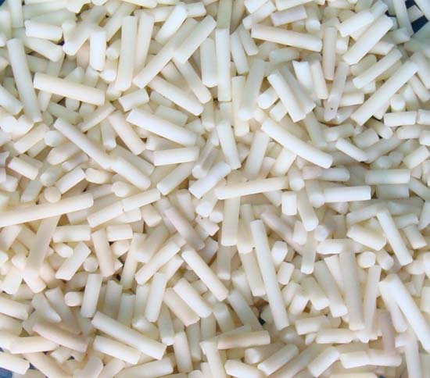
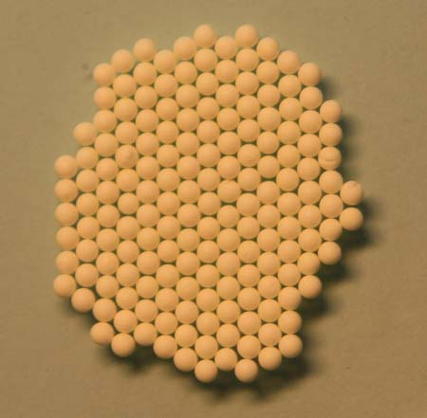
Основные требования, предъявляемые к промышленным катализаторам
высокая активность;
селективность (избирательность);
механическая прочность;
термостойкость;
устойчивость к действию каталитических ядов;
большая длительность работы;
легкая регенерируемость;
определенные гидродинамические характеристики;
незначительная стоимость.
  Общая потребность в катализаторах КР в РФ - 2800 т; в год – 350 т;
  Средний срок службы катализатора - 8 лет (5-8 циклов регенерации);
  Средняя стоимость катализаторов – 2,4 млн руб./т. (2014 г.)
РБ-44У
РБ-33У
РБ-44У
марка Ш

Slide 17
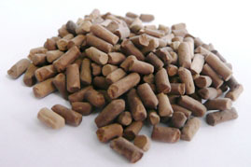
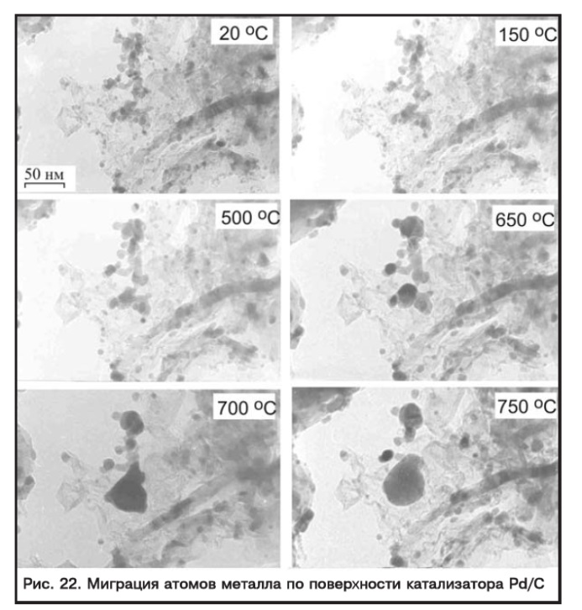
Промышленные катализаторы риформинга
Бифункциональные катализаторы
Дегидрирующе-гидрирующая функция:
– Ме VIII группы (Pt, Pd, Ni);
  - Ускорение реакций:
    Дегидрирования до ароматики;
    Гидрирования промежуточных продуктов реакций, ведущих к образованию кокса;
    - Содержание Pt не более 0,6 %, потому что:
      Дорого (!), активность больше не возрастает;
      Повышается чувствительность к ядам;
      Усиливаются реакции раскрытия кольца;
  Кислотная функция:
  Оксид алюминия;
Ускорение реакций:
  Крекинга (☹ ☹ ☹ ☹);
  Изомеризации;
  Для усиления кислотной активности вводят галогены (Cl до 2,0 %; редко, F):
    Стабилизирует дисперсность платины – комплексы с (Pt + Al₂O₃);
    Снижает скорости реакций крекинга (важно при высоких температурах);

Slide 18
Промышленные катализаторы риформинга
Промоторы:
Ме VIII группы Re, Ir – катализаторы гидрогенизации и гидрогенолиза;
Неактивные Ме, стабилизирующие дисперсность Pt, – Ge, Sn, Ga, In, Cd;
Биметаллические катализаторы – катализаторы риформинга с двумя активными металлами, дополняющими друг друга: Pt-Re, Pt-Ir
Кластер Pt-Re-Re-Pt препятствует рекристаллизации платины
Этапы совершенствования катализаторов КР
  Алюмомолибденовый катализатор (MoO₃/Al₂O₃);
  Монометаллический алюмоплатиновый катализатор (Pt/Al₂O₃);
  Промотированный галогенами платиновый катализатор (Pt(F)/Al₂O₃, Pt(Cl)/Al₂O₃);
  Биметаллический катализатор (Pt-Re/Al₂O₃, Pt-Ir /Al₂O₃);
  Полиметаллический катализатор (добавки Ti, Zr).
Снижение давления с 3,5 до 1,5-2 МПа;
Увеличение выхода бензина на 6 %;

Slide 19
Характеристики различных марок катализаторов риформинга
Марка | Содержание, %масс. |  | Насыпная плотность, кг/м³ | Диаметр (мм) и вид гранул
 | платины | других металлов
АП-64 | 0,60-0,64 | – | 580-680 | 2,6-3,0
КР-104А | 0,36 | Cd0,25+Re0 2 | 640 | 2,8 экструдат
КР-200 | 0,26 | Re 0,42; Cl | 660 | 1,8 (2,8) экструдат
ШПР-2А | 0,38 | Sn 0,25 | 700 | 1,5-1,8 шарик
ШПР-2Б | 0,60 | Sn 0,40 | 700 | 1,5-1,8 шарик
РБ-22У | 0,22 | Re 0,44; Cl | 720 | 1,9 экструдат
РБ-44У | 0,26 | Re 0,40 | 780 | 1,6 экструдат
ПР-50 | 0,36 | Re 0,30 | 670 | 2,8 экструдат
ПР-71 | 0,23 | Re 0,35; Zr 0,30; Cl | 680 | 2,8 экструдат
REF-23М | 0,30 | Re 0,30; Ti 0,08-0,10; Zr 4,0-5,0; Cl 1,35 | 650 | 1,2±0,2 экструдат
REF-24 | 0,50 | Re 0,01-0,02; Ti 0,08-0,10; F 0,32 | 650 | 1,8±0,2 – 2,8±0,2 экструдат
RG-482 | 0,30 | Re 0,30; Cl | 590 | –
RG-682 | 0,30 | Re 0,44; Cl | 670 | –
R-56 | 0,25 | Re 0,40; Cl | 840 | –
R-98 | 0,25 | Re 0,25 | 720 | –
RU-125 | 0,25 | Re 0,40 | 660 | 1,2-1,6 экструдат
RU-130 | 0,30 | Re 0,30 | 660 | 1,2-1,6 экструдат

Slide 20
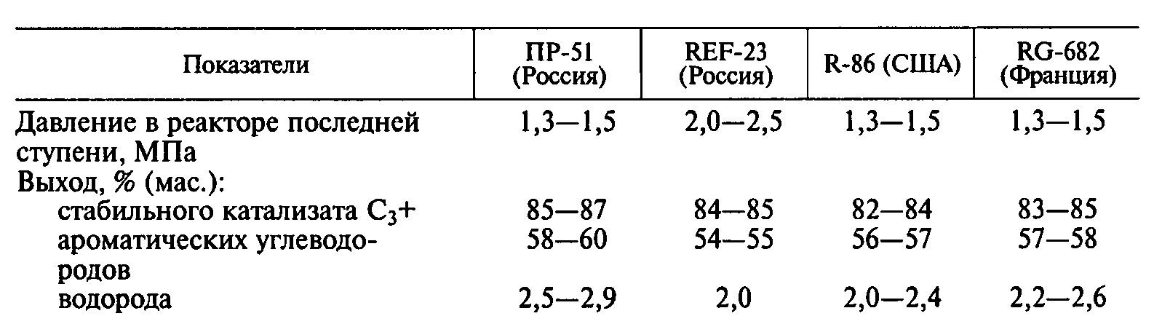
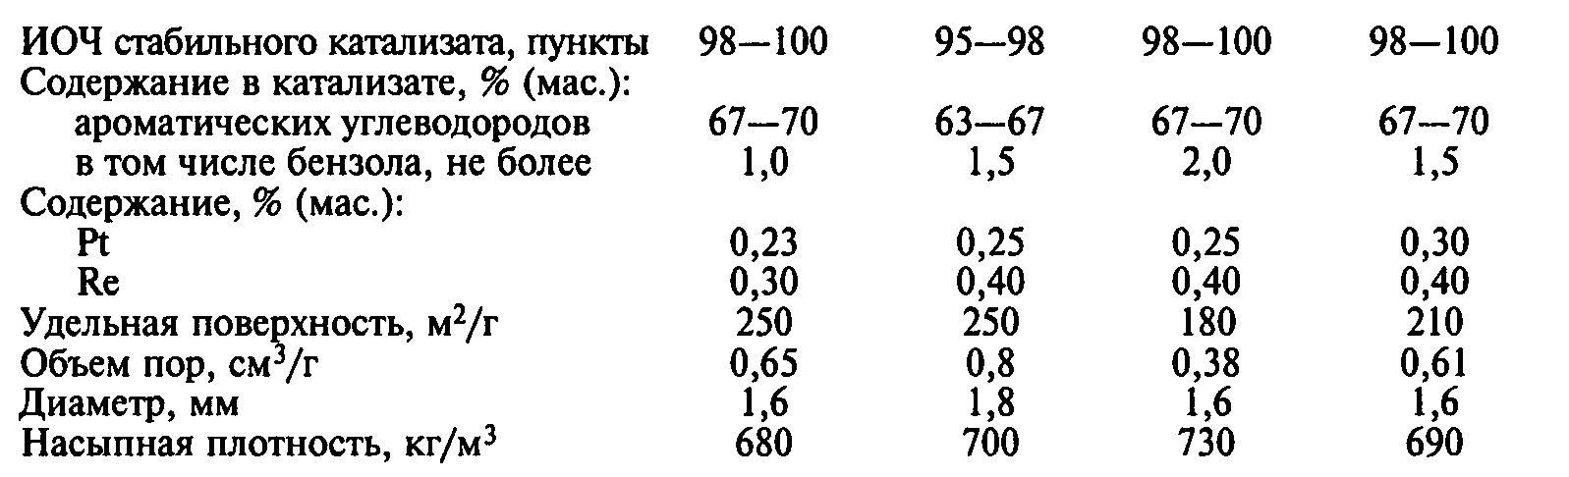
Эксплуатация различных марок катализаторов риформинга

Slide 21
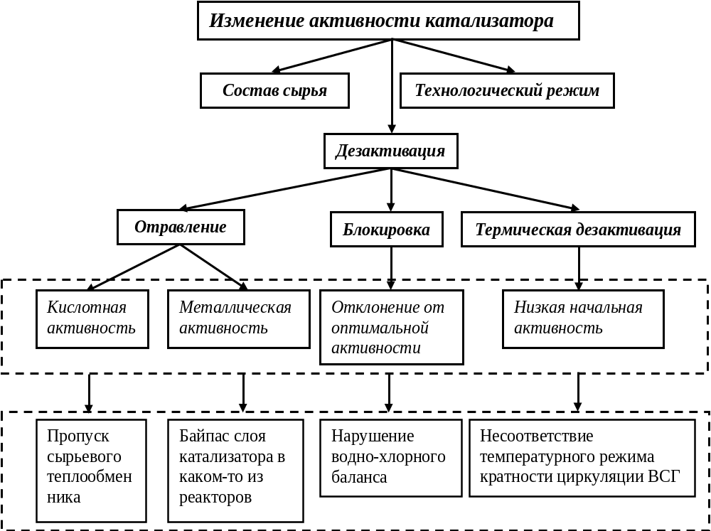
Иерархическая структура процессов дезактивации катализатора

Slide 22
Групповой состав сырья и кокс
Скорости образования кокса по группам УВ:
Парафины (относительные скорости)
Ароматика – скорость непрерывно возрастает с ростом ММ;
Нафтены (относительные скорости)
1. Платина отвечает за активацию водорода и насыщение коксогенных структур.
2. Скорость образования кокса обратно пропорциональна давлению водорода.
3. Минимальная концентрация платины – такая, чтобы поверхность была в «чистом» виде, без кокса.
Циклогексан | Метилциклогексан | Циклопентан | Метилциклопентан
1 | 1,1 | 1,5 | 1,7

Slide 23
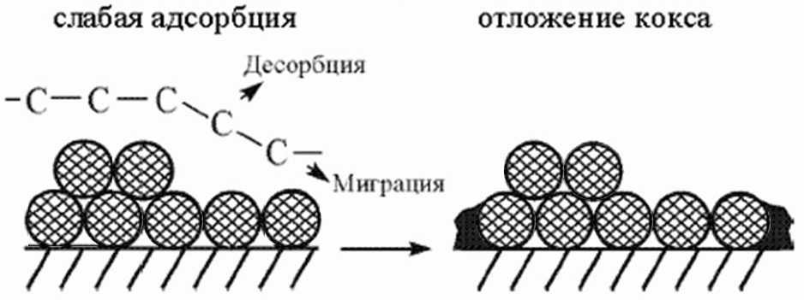
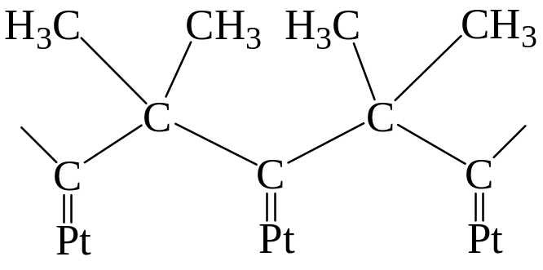
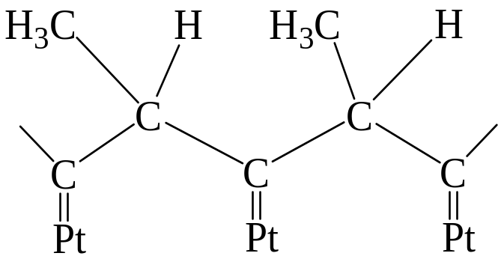
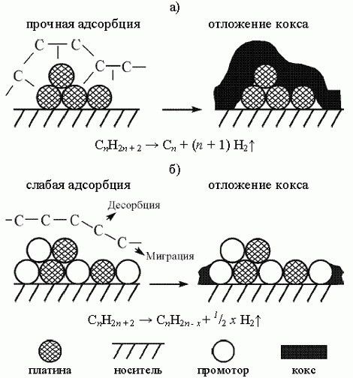
Механизм коксообразования на поверхности Pt-контакта
Н : С = 4 : 3
Н : С = 8 : 7

Slide 24
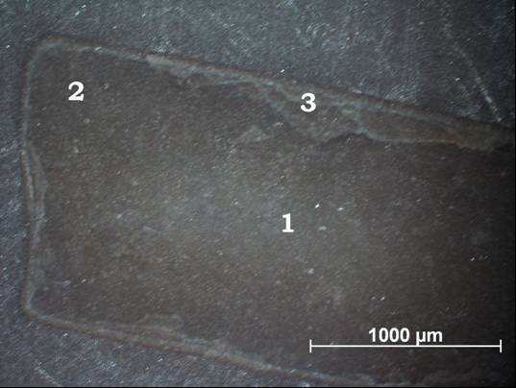
Электронно-микроскопические исследования.
Фотография 1 — Зерно катализатора с указанными областями (1 — центральная область зерна, 2 — область зерна вокруг центральной, 3 — периферическая область)

Slide 25
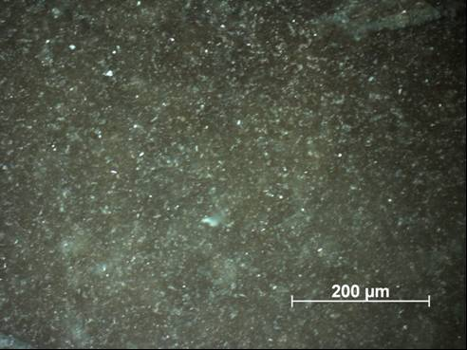
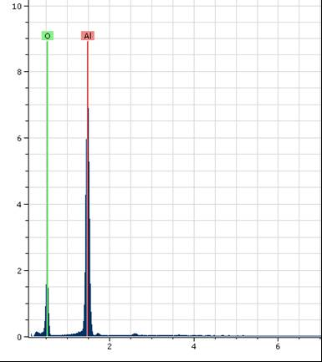
Электронно-микроскопические исследования.
Фотография 2 —
Центральная область зерна
Рисунок 1 — Идентификационный спектр элементов центральной области зерна

Slide 26
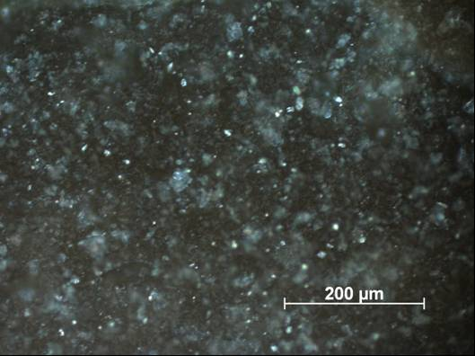
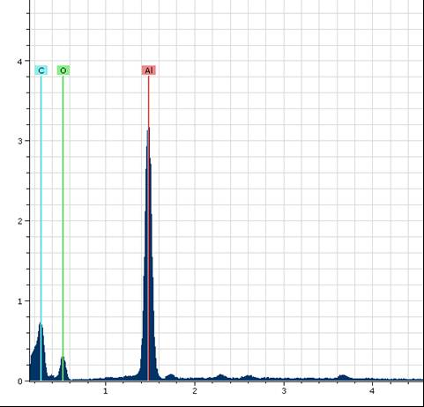
Электронно-микроскопические исследования.
Фотография 3 —
Область зерна вокруг центральной
Рисунок 2 — Идентификационный спектр элементов области зерна вокруг центральной

Slide 27
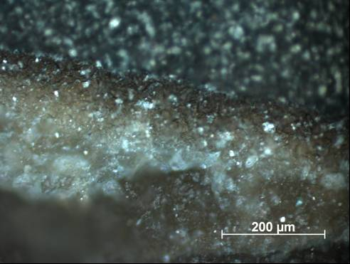
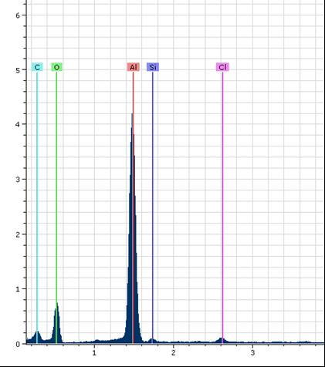
Электронно-микроскопические исследования.
Фотография 4 —
Периферическая область зерна
Рисунок 3 — Идентификационный спектр элементов периферической области зерна

Slide 28
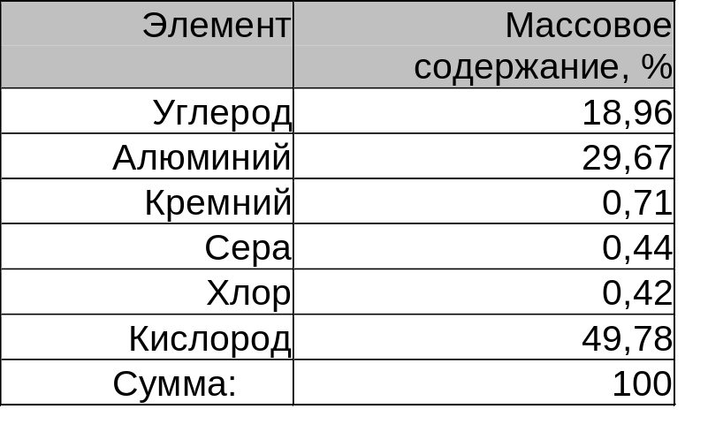
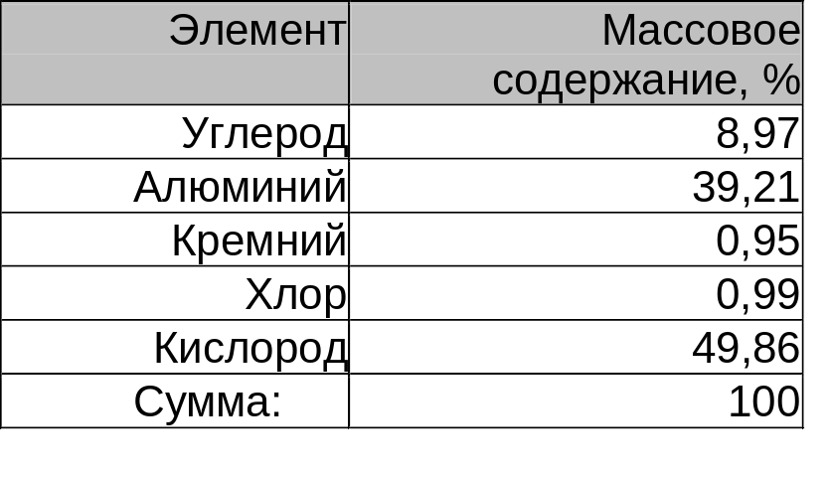
Электронно-микроскопические исследования.
Таблица 1 — Содержание элементов на пробном участке области зерна вокруг центральной
Таблица 2 — Содержание элементов на пробном участке периферической области зерна

Slide 29
Блокировка поверхности катализаторов
Пути образования кокса
Побочные каталитические реакции на поверхности (низкая Т)
Пиролиз реагентов в газовой фазе, отложение продуктов пиролиза на поверхности (высокая Т)
Состав кокса – СН_{0,4}-СН₁

Slide 30
Блокировка поверхности катализаторов
Пути образования кокса
Реакции дегидрирования и конденсации
Способность к коксообразованию определяется:
Высокой адсорбционной способностью УВ;
С кислотной активностью УВ.
Прочие факторы:
-Температура;
-Фаза сырья;
-Пористая структура катализатора;
-Содержание водорода.

Slide 31
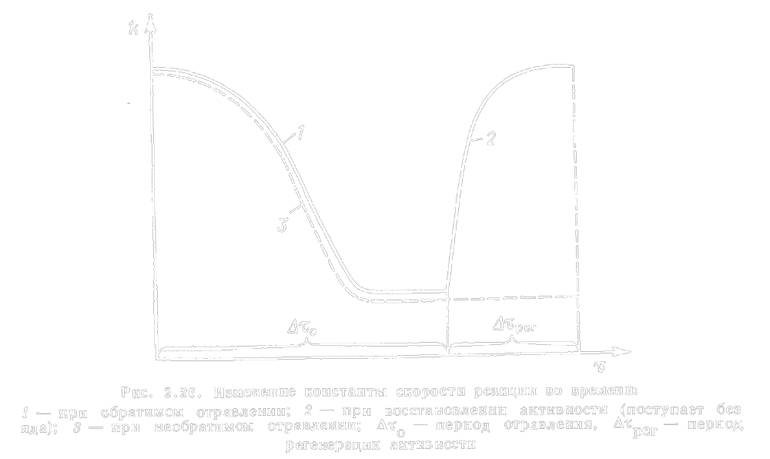
Блокировка поверхности катализаторов
Предотвращение коксообразования:
Введение в состав катализатора специальных добавок (церий, литий, калий);
Проведение процесса в избытке водорода (смещение ТМД-равновесия реакций конденсации)
Выжигание кокса:
Жесткое В. кислородом;
Мягкое В. углекислым газом или паром.

Slide 32
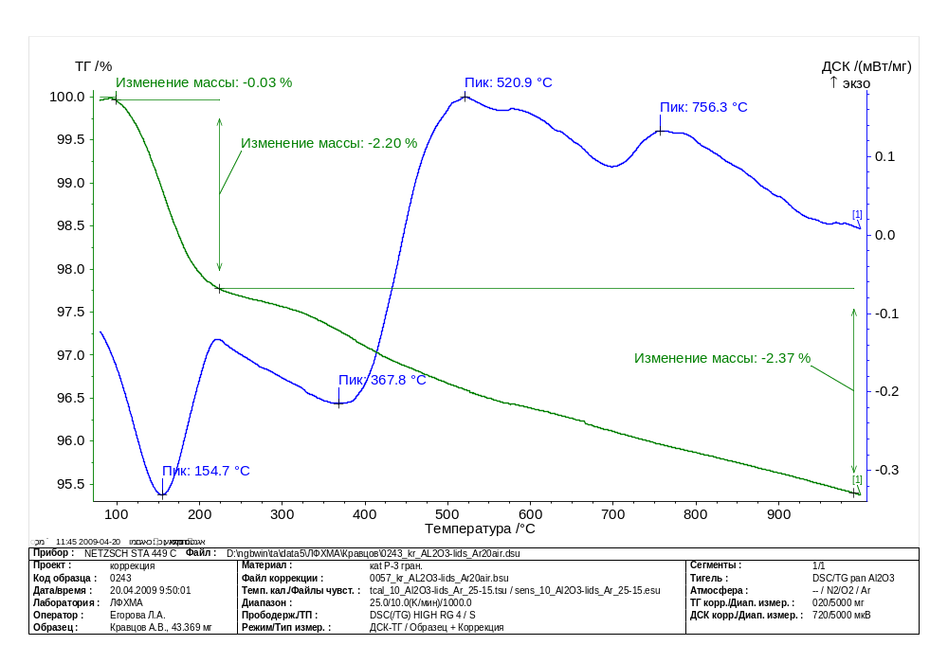
Дериватографический анализ образцов катализатора PR-9
кривая ДТА
кривая TG

Slide 33
Управление процессом каталитического риформинга
Тепловой эффект – -(250-630) кДж/кг; поэтому катализатор размещают в нескольких реакторах с промежуточным подогревом в печи;
Распределение катализатора по реакторам: как правило, 1 : (2-3) : (4-6), при этом времена контакта в каждом реакторе различны; чем больше П в сырье, тем больше катализатора в последних реакторах;
Изменение температуры по реакторам: температура от реактора к реактору повышается, чтобы:
повысить выход высоко-ОЧ продукта в последних реакторах;
снизить интенсивность реакций гидрокрекинга в первых реакторах;
Давление (в т.ч. парциальное давление Н₂) 1,8-2,0 МПа:
Высокое – уменьшается закоксовывание и чувствительность катализатора к ядам; усиливаются реакции гидрокрекинга – уменьшается выход H₂, увеличивается выход газов;
Низкое – повышается термодинамически возможный выход УВ; повышается селективность процесса; резко повышается закоксовывание катализатора;
Показатель | АП-64 | Биметаллический катализатор
Давление, МПа | 3,5 | 1,5
Начальная температура процесса, °С | 490 | 470
Выход катализата, отн. ед. | 1 | 1,09
Выход Н₂, отн. ед. | 1 | 1,01
Концентрация Н₂ в ВСГ, отн. ед. | 1 | 1,11

Slide 34
Управление процессом каталитического риформинга
Температура 490-510 °С:
Высокая
  Уменьшается: выход стабильного катализата и содержание Н₂ в ВСГ;
  Увеличивается: содержание ароматики в катализате + ОЧ; скорость коксообразования; выход легких алканов;
Низкая – низкие скорости процессов: высокий выход катализата, но малое содержание ароматики и низкое ОЧ, но и скорость образования кокса минимальная;
Объемная скорость подачи сырья 1,3-2,0 ч⁻¹:
Повышение ОСПС снижает время контакта, в целом протекают только быстрые реакции: низкая степень конверсии сырья в ароматику; выход катализата высокий, но ОЧ низкое; образуется меньше водорода;
Циркуляция ВСГ 900-1500 м³/м³ (6-10 моль/моль):
Нижний предел – минимально необходимый объем для достижения p_{H2} и подавления коксообразования;
Верхний предел – мощность компрессорного оборудования и термодинамический выход продуктов;
Содержание H₂ в ВСГ, как правило, не менее 90 %;

Slide 35
Промышленные установки
Установка | Катализатор | ОЧИ | Расход сырья, м³/ч | Давление в реакторах, МПа | Выход, мас. %
ЛЧ-35-11/1000 | RG-492, 582 | 96…98 | 140…170 | 1,40 | 89
С-200, Petrofac | RG-582 | 94 | 30 | 2,20 | 85
Л-35-6/300 | RG-682 | 95…97 | 60…65 | 1,60 | 80…82
Л-35-8/300 | RG-682 | 95…97 | 60…65 | 1,50 | 80…82
Л-35-11/1000 | RG-682 | 94…95 | 140…170 | 2,50 | 81…82
ЛГ-35-11/300 | RG-682 | 96,5 | 60…65 | 1,80 | 81…82
ЛЧ-35-11/600 | RG-682 | 96 | 100…120 | 2,50 | 81…82
ЛЧ-35-11/1000 | ПР-71 | 98 | 140 | 1,35 | 86
Л-35-8/300 | RU-125 | 97 | 60…65 | 2,53 | 84…86
ЛК-6У | R-98 | 95…96 | 140…170 | 2,30 | 86…88
Л-35-11/450К | PR-9 | 95 | 60…65 | 1,60 | 87
Л-35-11/1000 | РБ-33У, 44У | 95…96 | 140…170 | 2,00 | 86…88

Slide 36
Промышленные установки
Варианты технологического оформления процесса
Полурегенеративный (стационарный слой катализатора);
Непрерывный (движущийся слой катализатора);
Циклический (резервный реактор);
Основные блоки установки:
Блок гидроочистки сырья;
Нагревательно-реакторный блок;
Блок сепарации продуктовой смеси (+компримирование H₂);
Блок стабилизации риформата;
Наиболее распространенный вариант – со стационарным слоем катализатора:
Технологические условия процесса:
- Температура в реакторах:
  Вход - 490-520 °С (к концу цикла – 530-560 °С);
  Выход – 470-500 °С;
- Давление – 1,5-2,0 МПа;
- Объемная скорость подачи сырья - 1,3-2,0 ч⁻¹;
- Кратность циркуляции ВСГ - 900-1500 м³/м³ (6-10 моль/моль).
- Распределение катализатора по реакторам – 1 : 2 : 4.

Slide 37
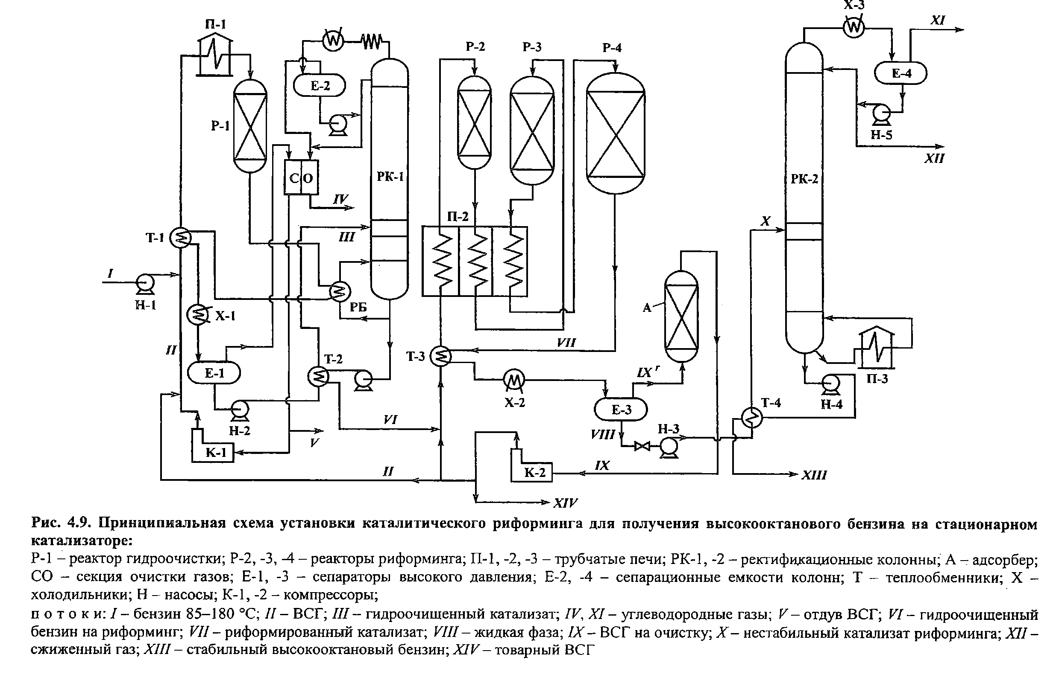
Принципиальная схема установки

Slide 38
Установки со стационарным слоем катализатора
Влияние температуры на показатели процесса
Температура ввода сырья, °С | 490-520 | 510-535
ИОЧ бензина | 97 | 100
Среднее давление в реакторах | 2,6 | 2,6
Продолжительность цикла работы катализатора, мес. | 12 | 6
Выход, % мас.
H₂ | 1,6 | 1,7
C₅ и выше | 78,6 | 76,3
Установка со стационарным слоем катализатора - наиболее часто используемая:
в России мощности установок – 300, 600, 1000 тыс. т/год;
в мире мощности установок (Chevron, UOP) – 1,0-2,0 (до 2,7) млн. т/ год.
Типовой баланс процесса риформинга (% мас.)
Поступило: сырье (85-180 °С) | 100
Получено:
Углеводородный газ | 7,4
Газ стабилизации | 4,5
Катализат | 82,3
ВСГ | 5,8
в т.ч. водород | 1,3
ИТОГО: | 100,0

Slide 39
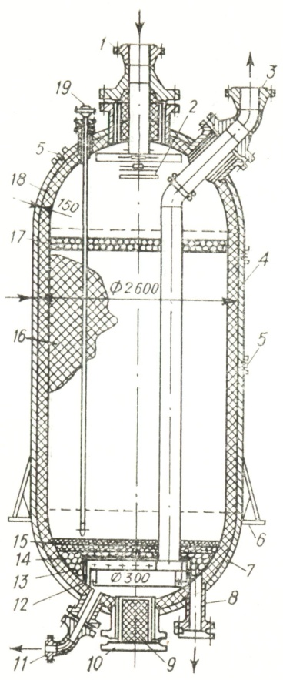
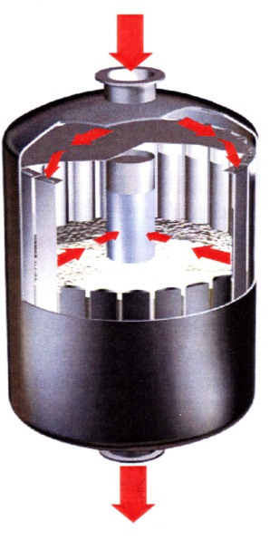
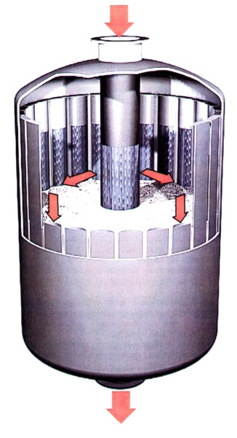
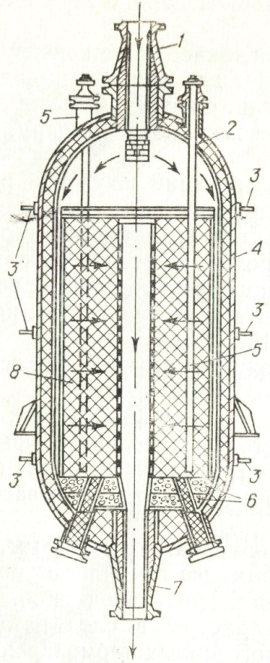
Конструкция реактора со стационарным слоем
А. Реактор с радиальным вводом сырья от периферии к центру
Б. Реактор с радиальным вводом сырья от центра к периферии
1. Реактор с аксиальным вводом газосырьевой смеси
1 – штуцер ввода сырья; 2 – распределитель; 3 – штуцер вывода продуктов реакции; 4 – корпус; 5 – наружная термопара; 6 – опорное кольцо; 7 – днище; 8 – люк для выгрузки катализатора; 9 – легкий шамот; 10 – люк;
11 – штуцер для эжекции газов; 12 – опорная решетка; 13, 15, 17 - фарфоровые шарики; 16 – неподвижный зернистый слой катализатора; 18 – футеровка; 19 – штуцер для термопары.
2. Реактор с радиальным вводом газосырьевой смеси
1 – штуцер ввода сырья; 2 – футеровка; 3 – поверхностные термопары; 4 – корпус; 5 – многозонная термопара; 6 – фарфоровые шарики; 7 – штуцер ввода продуктов реакции; 8 – неподвижный зернистый слой катализатора.

Slide 40
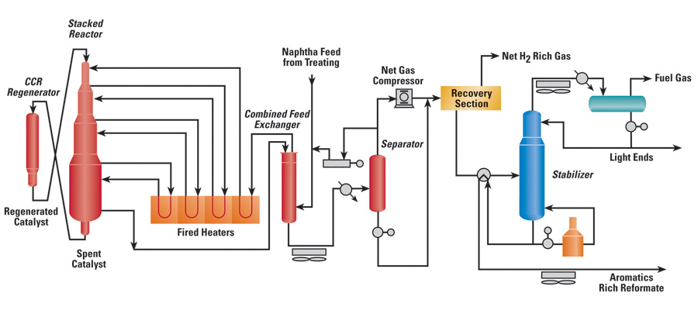
Технологическая схема каталитического риформинга с движущимся слоем катализатора
1) Реакторный блок,
2) Регенераторный блок,
3) Блок сепарации продуктов реакции;
4) Блок стабилизации бензина по обычной схеме.

Slide 41
Технологическая схема каталитического риформинга с движущимся слоем катализатора
Катриформинг с движущимся слоем катализатора и его непрерывной регенерацией (UOP, IFP):
Давление - 0,35-0,5 (до 1,2) МПа;
Температура - 480-535 °С;
Объемная скорость подачи сырья - 2,0-2,1 ч⁻¹;
Кратность циркуляции ВСГ – 1-2 моль/моль (800-900 м³/м³);
Выход риформата - 86-92 % мас.;
Октановое число (ИМ) 98-105;
Шариковый катализатор, диам. 1,6 мм (UOP CCR Platforming™ Process);
Содержание ароматики в продукте – 55-58 об. %;
Регенератор:
3 технологические зоны:
  1) выжиг кокса при С_{О2} > 1 % мол.;
  2) выжиг кокса при С_{О2} = 10-20 % мол. и подаче хлорорганики;
  3) прокаливание в токе сухого воздуха;

Slide 42
Технологическая схема каталитического риформинга с движущимся слоем катализатора
Типовой баланс процесса риформинга с движущимся слоем катализатора (% мас.)
 | ИОЧ 100 | ИОЧ 102
Поступило: сырье (85-180 °С) | 100 | 100
Получено:
Водород | 3,1 | 3,2
С₁-С₂ | 3,2 | 3,7
С₃-С₄ | 6,9 | 7,8
Катализат | 86,8 | 85,3
ИТОГО: | 100,0 | 100,0

Slide 43
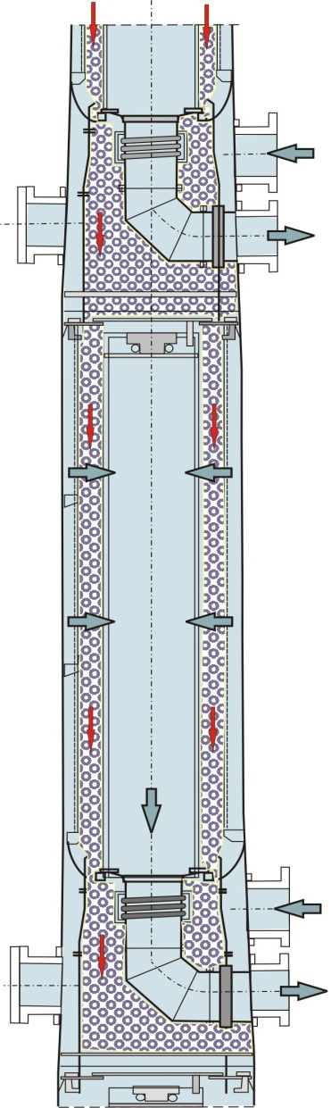
А) Встречное движение
Б) Попутное движение
Конструкция реактора
Ввод катализатора
Ввод катализатора
Ввод катализатора
Вход
на 2 слой
Выход
продуктов
Вход сырья
Выход
из 1 слоя
Теплообменное
и/или
смесительное
оборудование
Вход на
3 слой
Выход
из 2 слоя
Вывод
кат-ра
Вход
сырья
Вывод
кат-ра
Выход
продуктов
*По материалам работ ИК СО РАН (г. Новосибирск)

Slide 44
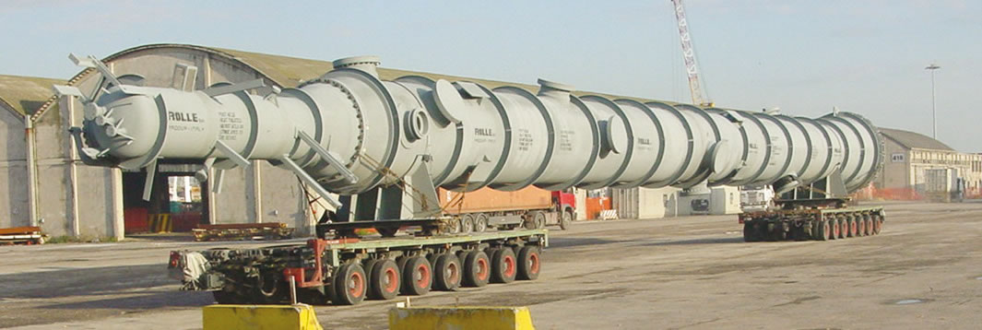



Реактор с движущимся слоем
  Диаметр – 2,4 м; Высота – 39 м; толщина стали – 30 мм; вес – 100 т.
Реакторный блок с движущимся зернистым слоем («холодный» стенд, ИК СО РАН)
  Регенератор
*По материалам работ ИК СО РАН (г. Новосибирск)

Slide 45
Расчёт качества продуктов переработки фр. 85-180 °С
по различным технологиям
Показатели | Риформинг со стационарным слоем | Изомеризация С₇ + риформинг С₈₊ | Риформинг CCR (непрерывный)
ИОЧ | 95-97 | 95-97 | 100-102
Выход С₅₊, % мас. | 86-88 | 86-88 | 88-90
Выход Н₂, % мас. | 2,3-2,5 | 1,8-2,2 | 3,2-3,6
Содержание ароматики, % мас. | 63-67 | 53-55 | 70-75
Бензол, % мас | 1,0-1,5 | < 0,5 | 0,8-1,2
Длительность цикла, мес. | 12-24 | 12-24 | не менее 24
Октано-тонны | 8170-8540 | 8170-8540 | 8800-9180
Условия: сырье – фракция 85-180 °С, П/Н/А – 60/30/10 % мас., Р = 1,5 (0,5 для CCR) МПа, ОСПС = 1,5 ч⁻¹

Slide 46
Пути повышения эффективности процесса каталитического риформинга бензинов
Применение более эффективных катализаторов для снижения выхода продуктов крекинга;
Усовершенствования технологии (путём строительства новых установок или реконструкцией существующих);
Сокращение энергозатрат на производство (повышение КПД печей на установке и эффективности работы теплообменников);

Slide 47
Пути повышения эффективности процесса каталитического риформинга бензинов
К вопросу о комбинировании каталитического риформинга, гидроизомеризации и изомеризации:
Сырье - н.к.-180 °С 1) риформат; 2) прямогонная бензиновая фракция; 3) прямогонная бензиновая фракция + вторичные бензиновые фракции/риформат | Колонна-сплиттер | н.к.-62 (70) °С | Изомеризация (Al-Pt-F, Pt-цеолит)
 |  | 62 (70)-105 °С | Гидроизомеризация (Al-Pt, Al-Pt-морденит) при 270-400 °С
 |  | 105-180 °С | Каталитический риформинг
Назначение гидроизомеризации: снижение содержания бензола и другой ароматики в риформате при сохранении ОЧ;
Последствия добавления гидроизомеризации:
плюсы: уменьшение содержания ароматики, в основном, бензола до 34-42 %;
минусы: потери ОЧ (до 11 п.);

Slide 48
Технология переработки углеводородного сырья
Черновые материалы
Каталитический риформинг бензиновых фракций
Лектор – к.т.н., доцент отделения
химической инженерии ИШПР Юрьев Е.М.

Slide 49
Бензины автомобильные
Для коррекции ДНП – в бензины добавляют н-бутан (реже – изобутан), насколько позволяют ограничения на ДНП (но не в летний период);
Для коррекции ОЧ - в бензины добавляют оксигенаты;
В США: ОЧ на АЗС – среднее арифметическое между ОЧи и ОЧм.
Массовые расходы по компонентам :
Риформат (ОЧи – 90-104) + прямогонный бензин;
Бензины каткрекинга и гидрокрекинга (тяжелые бензины КК и ГК можно направить на риформинг);
Изомеризат, алкилат;
Бутан + оксигенаты;
Легкий прямогонный бензин (н-С5, н-С6);

Slide 50
Бензины автомобильные
Компоненты, критические по содержанию S:
Бензин каткрекинга
  ГО сырья снижает содержание S (без снижения ОЧ);
  ГО непосредственно бензина КК снижает содержание S (снижается ОЧ за счет высокого выхода олефинов);
Компоненты, критические по содержанию общей ароматики и бензола:
Риформат;
Бензин КК;
Прямогонный бензин;
Компоненты, критические по содержанию олефинов:
Бензин КК;
Бензин коксования;
Полимербензин;
Компоненты, критические по термохимической стабильности:
Изоалкены;
Алкены;
Ароматика;

Slide 51
Компаундирование товарных нефтепродуктов
Суть процесса компаундирования заключается в выборе рецептуры (соотношения компонентов) и аппаратуры смешения, которые обеспечивали бы заданный выход и качество продукта. Кроме того, система компаундирования должна быть гибкой по отношению к возможным перепадам расхода какого-либо из смешивающихся компонентов и даже к его внезапному отсутствию.
Например, перечень потоков из которых готовится товарный бензин на автоматической станции смешения бензинов (АССБ):
Низкооктановые компоненты.
Установка атмосферно-вакуумной перегонки нефти
Установка комплексного производства ароматики
Установка физической стабилизации бензинов
Фракция «НК – 62 ^{о}С»
Фракция «62 – 85 ^{о}С»
Фракция «85 – 140 ^{о}С»
Фракция «140 – 180 ^{о}С»
Фракция «НК – 185 ^{о}С»
Фракция «НК – 62 ^{о}С»
Фракция «62 – 85 ^{о}С»
Фракция «85 – 140 ^{о}С»
Фракция «140 – 170 ^{о}С»
Фракция «НК – 80 ^{о}С»
Фракция «НК – 180 ^{о}С» Бензин – рафинат
АССБ
Бензин газовый
Бензин-отгон
Бензин коксования
Газофракционирующая установка
Установка гидроочистки дизельного топлива
Установка коксования

Slide 52
Компаундирование товарных нефтепродуктов
Высокооктановые компоненты.
Установка каталитического крекинга
Установка гидрокрекинга
Установка алкилирования
Фракция бензиновая,
МТБЭ
Фракция бензиновая
Алкилат
АССБ
Фракция изо-пентановая
Бензин-риформат
Фракции С₈ и С₉
Толуольный концентрат
Установка изомеризации
Установка каталитического риформинга
Установка производства ароматики
Жидкая антиокислительная присадка агидол–1 (ионол).
Твердая антиокислительная присадка агидол–12.
Присадки.

Slide 53
Блокировка поверхности катализаторов
Блокировка – отложение на поверхности катализатора различных веществ – выключение активных участков поверхности, например, блокировка устья поры закрывает для исходного сырья всю пору.
Критическое содержание, как правило, - 5-20 %
Так же, как и каталитические яды, поверхность блокируют:
Примеси, присутствующие в исходных реагентах (например, металлы, образующиеся из металлорганических соединений – V, Ni, Fe, Co – катализируют образование С волокнистой структуры );
Продукты побочных реакций на поверхности (например, кокс – высокоуглеродистые органические соединения);
Условия: восстановительная атмосфера и повышенная температура.

Slide 54
Результаты работы реактора с радиальным вводом сырья на установке Л-35-11/300
Направление движения потоков: | от периферии к центру |  | от центра к периферии
Месяц | январь | февраль | апрель | июнь | июль | ноябрь
Переработанное сырьё, т | 199440 | 221760 | 241920 | 285840 | 307440 | 396000
Водород, % | 80,00 | 81,00 | 84,00 | 83,00 | 81,00 | 83,00
Температура входа, °С | 489 | 492 | 483 | 486 | 489 | 486
Расход сырья, м³/ч | 45 | 48 | 38 | 41 | 40 | 37
Кратность циркуляции м³/м³ | 1222,20 | 1166,70 | 1631,60 | 1536,60 | 1575,00 | 1756,80
Степень изомеризации | 53,00 | 53,00 | 54,00 | 54,00 | 54,00 | 54,00
Степень ароматизации | 18,13 | 16,92 | 15,82 | 16,57 | 16,58 | 17,34
Ароматика, % мас. | 61,11 | 59,78 | 58,71 | 59,47 | 59,45 | 60,30
Кокс, % мас. | 2,50 | 2,57 | 3,37 | 3,48 | 3,54 | 3,76
Октановое число | 94,30 | 93,70 | 93,20 | 93,50 | 93,50 | 94,00
Выход риформата, % мас. | 85 |  | 88
Степень использования катализаторов с учетом нестационарности процесса после смены направления движения потоков в реакторе увеличилась на 7,5 - 10 %

Slide 55
Регенерация катализаторов
Восстановление активности, когда дальнейшая эксплуатация катализатора экономически невыгодна.
Запуск смеси специального состава в тот же реактор
Выгрузка и регенерация в другом реакторе

Slide 56
Регенерация катализаторов
В случае обратимого отравления:
Удаление яда из исходного сырья, замена сырья – например, Ni, отравленный кислородсодержащими соединениями, восстанавливают водородом
Катализатор крекинга, покрытый коксом, нагревают в окислительной атмосфере – кокс сгорает, однако, процесс сопровождается высокой Т

Slide 57
Регенерация катализаторов
В случае необратимого отравления:
Выгрузка и извлечение активного компонента – например, благородных металлов, или в случае осаждения металлических ядов

Slide 58


Оптимизация работы катализаторного слоя за счет внутренних устройств реакторов
1
2
Результат переобвязки реакторов:
Снижение байпаса верхних слоев катализатора;
Повышение октанового числа за счет увеличения степени использования катализатора;
Увеличение выхода на 2-3% мас. за счет увеличения степени использования катализатора;
Увеличение длительности цикла.
Прогноз работы катализатора ПР-71

Slide 59
Технологическая схема каталитического риформинга с движущимся слоем катализатора

Slide 60

Современные марки Pt-Re контактов
Установка | Катализаторы | Производитель
Л-35-11/1000 | R-98 | UOP
Л-35-11/300 | ПР-71 | ЗАО «Промкатализ» (ИППУ)
ЛЧ-35-11/1000 | RG-582 | Axens
Л-35-6/300 | RG-682 | Axens
Л-35-11/300
Л-35-11/450К | PR-9 | Criterion
Л-35-11/1000 | PR-15 | Criterion
Л-35-6/300 | R-86 | UOP
Новые разработки | PR-30 | Criterion
 | ПР-81 | АЗК и ОС (ИППУ)

Slide 61
Эксплуатация катализаторов риформинга
  Основные критерии сравнения катализаторов:
  ОСПС, ч⁻¹;
  Выход риформата;
  ОЧ продукта (КР_{б}) или выход ароматики (КР_{а});
  Содержание легких фракций в риформате;
  Выход и состав газа;
  Срок службы катализатора;
Марка катализатора | Установка | Выход продукта, % масс. |  | ОЧИ |  | Номер цикла | Производитель
 |  | теор | практ | теор | практ
PR-9 | Л-35-11/450К | 87,0 | 87,0 | 98,0 | 95,0 | 7 | Criterion
PR-15 | Л-35-11/1000 | 88,5 | 87,0 | 98,0 | 94,3 | 3 | Criterion
R-98 | Л-35-11/1000 | 88,3 | 82,0 | 98,0 | 95,0 | 3 | UOP
RG-582 | ЛЧ-35-11/1000 | 87,3 | 86,0 | 98,0 | 96,0 | 9 | Axens
RG-682 | Л-35-11/300 | 87,6 | 84,0 | 98,0 | 95,0 | 5 | Axens
ПР-71 | Л-35-11/300 | 87,0 | 87,0 | 98,0 | 96,0 | 1 | ЗАО «Промкатализ» (ИППУ)

